Slide 1
ХРАНИЛИЩА ДАННЫХ государственного казначейства венгрии
PEmpal

Slide 2
Содержание
Разные виды хранилищ данных (ХД)
Технология
Интеграция или сотрудничество
Деперсонализация
Анализ отчётности

Slide 3
Хранилища данных в государственном казначействе венгрии
Сельскохозяйственное и сельское развитие
Социальное обеспечение и поддержка семьям
Местное самоуправление
Центральное правительство

Slide 4
Сельскохозяйственное и сельское развитие
Венгерское платёжное агентство
Средства ЕС и бюджета
Статистическая отчётность
Выявление мошенничества
Контроль за процессом
Когда, Кому, Сколько, На каком основании

Slide 5
Социальное обеспечение и поддержка семьям
Меры поддержки семьям
Пенсии
Денежные пособия
Меры социальной поддержки
Меры реабилитационной поддержки
Санкция / Отчёт / Платёж
Жизненный путь – от рождения до смерти
Когда, Кому, Сколько, На каком основании

Slide 6
Местное самоуправление
Местные налоги
Данные о размещении
Данные авторизации компаний
Муниципальное управление
Документооборот

Slide 7
Центральное правительство
Фонд оплаты труда всех занятых в государственном секторе
Ассигнования
Платёжные операции
Исполнение
Субсидии
Бюджетная отчётность организаций

Slide 8
разнообразие ТЕХНОЛОГИй
Сельскохозяйственное и сельское развитие
Социальное обеспечение и поддержка семьям
Местное самоуправление
Центральное правительство

Slide 9
СТАТУС
В эксплуатации
Внедряется
Сельскохозяйственное и сельское развитие
Социальное обеспечение и поддержка семьям
Перед вводом в эксплуатацию
Закупка
Местное самоуправление
Центральное правительство

Slide 10
Интеграция или сотрудничество
Сельскохозяйственное и сельское развитие
Социальное обеспечение и поддержка семьям
Местное самоуправление
Центральное правительство

Slide 11
Ключ к сотрудничеству
Связи между элементарными данными
Деперсонализация
MDM
(Управление мастер-данными)
S–ID + M–ID
P–ID + S–ID
Исходные системы
Forrás-rendszer
S–ID + M–ID
Данные + S–ID
Хранилище данных 1
Хранилище данных 2
M–ID

Slide 12
ХАРАКТЕРИСТИКИ ТРАДИцИОННОГО Хранилища
Консолидировано
Отражает прошедшие периоды
Ориентация на бизнес
Оптимизировано для анализа
Сгруппировано
Достоверно
Автоматизировано

Slide 13
АнаЛИЗ ОТЧЁТНОСТИ по ГОСФИНАНСам
148 отчётов
489 запросов или листов
392 различных запросов
322 темы

Slide 14
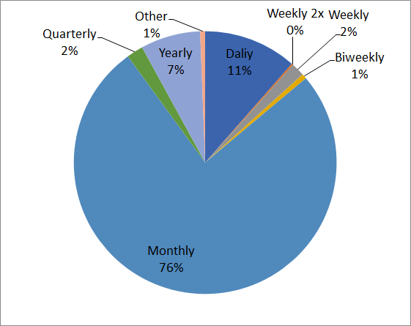
Периодичность отчётности
Иное
Еженедельно
Ежеквартально
2 раза в неделю
Раз в две недели
Ежегодно
Ежедневно
Ежемесячно

Slide 15
категории
Объект | Количество элементов
Экономическая классификация | 22
Административная классификация | 30
Функциональная классификация | 5
Организация | 39
Банковский счёт | 24
Ассигнования | 30
Операции | 29
Особая иерархия | 13

Slide 16
ПРОЕКТ ИСУГФ
Основная цель проекта – совершенствование информационных процессов в сфере государственных финансов, рационализация потоков публичных данных и информации, создание хранилища данных и разработка функций поддержки принятия решений для выполнения современных задач в части исполнения бюджета и повышения прозрачности.
Данный проект – часть масштабного стратегического плана; другие элементы этого плана - создание хранилища данных Казначейства, создание централизованной системы управления мастер-данными и разработка новой системы управления счетами для банковского сектора.

Slide 17
НЫНЕШНЯЯ СИСТЕМА

Slide 18
КОМПОНЕНТЫ ИСУГФ
3 компонента:
Бюджетный модуль: управление бюджетом, управление обязательствами, управление платежами и доходами, управление ликвидностью, мониторинг бюджета.
Интегрированное приложение бухучёта: приложение бухучёта для ассигнований, которые управляются централизованно.
Cистема бухучёта в организациях: новая система бухгалтерского учёта для бюджетных организаций.

Slide 19
ВЗАИМОДЕЙСТВИЕ МЕЖДУ ОСНОВНЫМИ СИСТЕМаМИ
Бюджетное планирование:
Министерство финансов
(не является частью ИСУГФ)
Исполнение бюджета:
Система управления счетами
Хранилище данных
Управление мастер-данными
Система заработной платы и управления персоналом (KIRA)
Государственные закупки
Отчётность
KGR-K11 не подлежит замене

Slide 20
ПРЕОБРАЗОВАНИЕ СИСТЕМ
Пенсии
З/плата
Семейные пособия
Система управления банковскими счетами
K11
ИСУГФ
ЕКС
Бюджетные организации

Slide 21
Планируемые технические решения
Центральный модуль и интегрированное приложение бухучёта: платформа SAP
Хранилище данных: SAP HANA
Системы обеспечения, проект EER: платформа SAP
Cистема бухучёта в организациях: не SAP
Новая система управления счетами: не SAP

Slide 22
ГРАФИК РЕАЛИЗАЦИИ ИСУГФ
Подготовительный этап – с 2016 года
Процессы государственных закупок: 2018 - 1 кв. 2019
Техническое проектирование: начало во 2-м кв. 2019 г.
Первый этап реализации: функциональный проект центрального модуля без точек интеграции, создание в интерфейсных/клиентских частей в организациях, разработка интеграции управления мастер-данными. Конечный срок: 31 декабря 2019 г.
Второй этап: интеграция с новой системой управления счетами, с интегрированным приложением бухучёта и системой бухучёта в организациях. Конечный срок: 30 июня 2020 г.
Тестирование, миграция, запуск в эксплуатацию: 01 января 2021 г.

Slide 23
СПАСИБО ЗА ВНИМАНИЕ!

